Slide 1
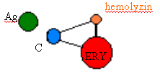
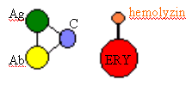
Komplementové metody metody využívající faktu aktivace komplementového systému komplexem – antigen-protilátka, KFR
Složky reakce: Ab, Ag, C, ERY, hemolyzin
• Ab- vyšetřované sérum
- chceme v něm prokázat protilátku / komplement v séru je tepelně inaktivován /
• známý specifický Ag
- jsou-li v séru Ab, vytvoří se imunokomplex IK
• KOMPLEMENT - zdrojem nejčastěji sérum morčete (váže se na IK a aktivuje protilátku)
hemolytický komplex: komplex Ag /beraní ERY/ a protilátky ∼ EMBOCEPTORu /hemolyzinu/, získaného imunizací králičího séra beraními erytrocyty
aby došlo k hemolýze je nutná spoluúčast KOMPLEMENTU a inkubace 30 minut při 30 °C

Slide 2
KFR
průběh reakce:
∗ POZITIVNÍ ∼ ve vyšetřovaném séru je Ab
protilátka v séru vytvoří komplex s Ag – na něj se naváže komplement. Po přidání hemolytického systému nezbývá již komplement do 2. části reakce
→ k hemolýze NEDOJDE:
∗ NEGATIVNÍ ∼ ve vyšetřovaném séru není Ab
- v 1. fázi reakce se nevytvoří IK – komplement se nevyváže a zbývá do 2. fáze reakce, kdy aktivuje hemolyzin
→ DOJDE k hemolýze:

Slide 3
KFR
- velmi záleží na množství komplementu – každý vzorek se musí titrovat, aby bylo množství komplementu konstantní
- použití:
• diagnostika příjice /syfilis/, bruceózy, pasteurely
• ve virologii průkaz protilátek téměř všech virových nákaz
• typizace neznámých Ag nově izolovaných virů
• průkaz protiorgánových Ab

Slide 4
Vyšetření komplementového systému
a) Stanovují se hladiny jednotlivých složek K v séru –
za pomoci antisér, většinou proti C3, C4, C1q
b) Celková aktivita komplementové kaskády-se provádí testem CH50 – (50% hemolýza způsobená komplementem), stupeň hemolýzy závisí na množství přidaného K, nepřímá úměra, hemolýza - spektrofotometrie
Využití: K detekci poruch nedostatečnéh mn. Nebo defektů složek K systému
Reakční směs:
2%nálev krvinek, Ab(hemolyzin), C komerční (vyšetřované sérum)
Výsledek: lýze buněk, vyčeření
Principy metodik
Ag+Ag=IK, CIK, DIK
1. Využívající fyz – chem vlastností – CIK- největší makromolekuly séra mohou být preciptovány pomocí PEG (polyetylénglykol). Precipitát je úměrný mn. cirkulujících CIK

Slide 5
Vyšetření cirkulujících a deponovaných IK
Principy metodik
Ag+Ag=IK, CIK, DIK
1. Využívající fyz – chem vlastností – CIK- největší makromolekuly séra mohou být preciptovány pomocí PEG (polyetylénglykol). Precipitát je úměrný mn. cirkulujících CIK

Slide 6
Vyšetření CIK
2. CIK na sebe váží C1 – C3 složky K. V první fázi se odstraní nenavázaný C1q. V druhé fázi se stanoví koncentrace C1q, jež odráží i hladinu CIK (totéž pro C3,C4)
3. průkaz vazbou na buňky, které exprimují receptor pro Fc gragment IgG. Lze využít trombocyty, žírné b., fygocyty

Slide 7
Využití: Pro monitoring jakýchkoliv zánětlivých procesů. Pro diagnostiku imunokomplexových chorob je důležitější průkaz IK deponovaných v tkáních. To se provádí po bioptickém odběru vzorku z tkáně (kůže, svaly, ledviny) pomocí přímé fluorescence se prokazuje uložení IgG

Slide 8
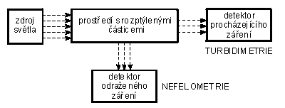
Zákalové reakce metoda probíhající v roztoku
Princip: při reakci Ag a Ab vzniká zákal-precipitát, jehož intenzita je při konstantním množstvím mn. Ab úměrná koncentraci vyšetřovaného Ag
NEFELOMETRIE – rozptyl monochrom. světla měřeného pod úhlem, měří se intenzita záblesků světla odraženého od IK (Tyndal. efekt), výbojka nebo laser
TURBIDIMETRIE – úbytek monochrom. světla o 320nm při průchodu vzorkem v kyvetě měřeného ve stejné rovině
Výhoda: možnost automatizace, rychlost provedení, přesnost, ale vyšší cena, dioda, méně přesná

Slide 9
Využití: Stanovení c Ig, hlavních sérových proteinů, stanovení sérových bílk.(složky C, proteiny akut. fáze (CRP – stand. 2mg/l, transferin, alfa2 – makroglobulin)
Úskalí: V prec. křivce je třeba vymezit oblasti:
a)zóna využitelná pro měření Ab, tj oblast nadbytku Ab
b)Kritický bod, oblast ekvivalence, zde leží nejvyšší konc. Ag, kterou lze ještě měřit
c)oblast za krit. bodem pro Ag, zde nelze měřit
Dva režimy stanovení
End point – měří se v prostředí polyetylénglykolu
Rate kynetický systém – měří se kineticky , v krátkých časových intervalech

Slide 10
Imunoblotting
SOUTHERN BLOTTING
vyvinut v r. 1970, k detekci DNA, molekuly DNA se přenášejí z agarózového gelu na membránu k nalezení části sekvence DNA či konkrétního genu v genomu
NORTHERN BLOTTING
slouží k detekci RNA
přenos nám umožňuje zjistit přítomnost, nepřítomnost a relativní množství specifických RNA sekvencí
WESTERN BLOTTING
slouží k detekci bílkovin
touto metodou dokážeme najít jednu bílkovinu v množství jiných, přičemž určit i délku daného proteinu
je závislá na použití velmi kvalitních Ab zaměřených na vybranou bílkovinu
Podstatou blottingu: izolovaná látka (obvykle separovaná) se přenáší na membránu.

Slide 11
Podle typu přenosu se bloty liší:
Difůzní blotting: v přenosovém pufru
Vakuový blotting: přenos pomocí vakua
Kapilární blotting: přenos kapilárními silami přes filtrační papír
Tankový elektroblotting: k přenosu využito el. pole (2-3l pufru), na boku nádoby - elektrody
„Semi dry“ blotting: využití plošných elektrod (100 ml)
Kapkovací dot blotting: bílkoviny nejsou rozseparovány – imobilizace jednotlivých vzorků
Používané membrány:
Nylonová – elektrostatická interakce
PVDF (polyvinylen difluoridová) – hydrofilní interakce
Nitrocelulosová – hydrofilní interakce
WESTERN BLOT
3 kroky:
1. SDS PAGE (gradientová elektroforéza)
2. BLOTTING
3. IMUNODETEKCE

Slide 12
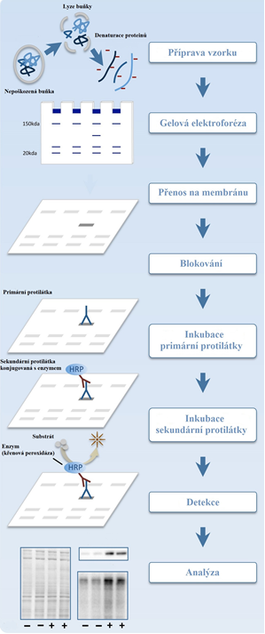
Princip metody Western blot (Upraveno dle Bass et al., 2017).

Slide 13
SDS PAGE
Nejpoužívanější metodou je PAGE – SDS elektroforéza v polyakrylamidovém gelu v přítomnosti SDS (sodium dodecyl sulphate). Umožňuje následné určení relativních molekulových hmotností jednotlivých proteinových frakcí.
Polyakrylamidové gely se připravují kopolymerací polymerů – akrylamidu a N,N’–methylen-bis-akrylamidu (BISu).
Polymerací akrylamidu vznikají dlouhé řetězce polymerů, zařazení BISu způsobuje zesílení „můstky“, které vznikají z bifunkčních zbytků BISu. Vytvořená polyakrylamidová matice nese elektrický náboj a je chemicky dost inertní. Pro stanovení Mr se používá SDS detergent.
- SDS – sodium dodecylsulfát – TENZID, váže se v poměru 1,4 g SDS/ 1 g bílkoviny
→ udílí bílkovinám UNIFORMNÍ náboj, její vlastní náboj pozbude významu a dělení může probíhat podle velikosti molekul.

Slide 14
Molekula určitého proteinu postupuje v gelu až do momentu, kdy velikost pórů je menší než velikost molekuly a ta se v tomto místě gelu „zasekne“.
Použitím směsi standardních bílkovin se známou Mr a po sestrojení kalibrační křivky je možné vypočítat Mr jednotlivých frakcí
WESTERN BLOTTING
Blotovacím zařízením pro semi-dry blotting přeneseme rozdělené proteiny pomocí el. proudu.
Sestavíme blotovací zařízení pro semi-dry blotting
Na grafitovou elektrodu umístníme filtr. Papíry navlhčené transferovým pufrem, pak nitrocelulózovou membránu, gel s proteiny a další navhčené filtr. Papíry
Přiložíme elektrody a zapojíme ke zdroji

Slide 15
WB
IMUNODETEKCE
Z membrány odřízneme sjezd s proteinovými standardy a obarvíme amidočerní, propláchneme v prom. roztoku
Inkubace s primární protilátkou v blokovacím roztoku
a následně se sekundární protilátkou v blokovacím roztoku.
Promyjeme a vložíme do substrátového roztoku, dokud se neobjeví bandy (barví se proteiny)
Vyvolávání ukončíme namočením membrán do vody

Slide 16
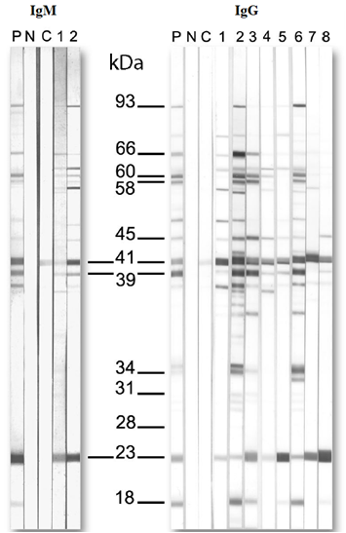
Příklad IgM a IgG WB, vyznačené jsou pruhy doporučené k hodnocení, P – pozitivní kontrola, N – negativní kontrola, (C – kalibrační kontrola), IgM (1,2) – vzorky, IgG (1 – 8) – vzorky (Upraveno dle Johnson, 2011).

Slide 17
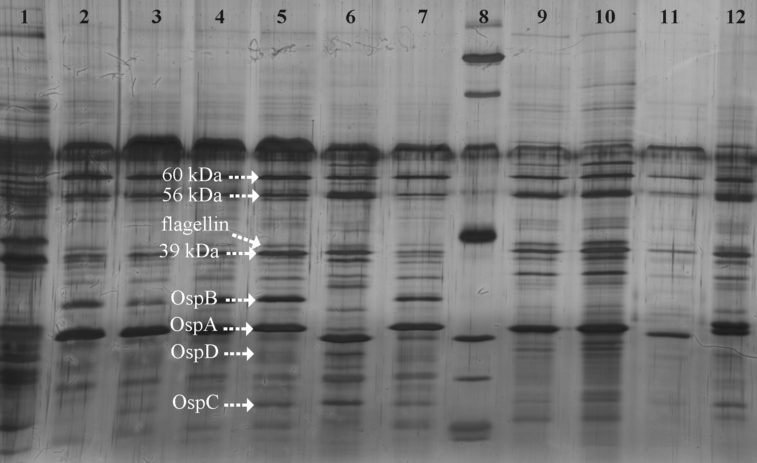
Výsledky PAGE analýzy
SDS-gradient PAGE proteinový profil
Vyhodnocení Denzitometricky
Legenda:
Z gelu se mohou rozeznat typické rozdíly mezi
- B. afzelii a B. garinii (linie 5, Linie 6)
- spirochetou (linie 1) izolovanou z larvy Culex (C.) pipiens pipiens a B. afzelii (linie 2) izolovaná z imaga Culex (C.) pipiens molestus
8. standard

Slide 18
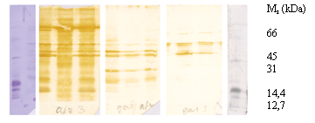
WB
standard
standard
Nitrocelulózová membrána s rozděleným antigenen B. afzelii, směs, B. garinii
metodou SDS PAGE
Po obou stranách membrán jsou zachyceny standardy, podle kterých byly odečítány molekulové hmotnosti neznámých vzorků sér.

Slide 19
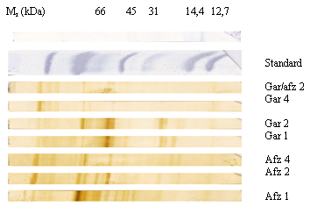
WB
Na každé části membrány jsou postupně nanášeny antigeny B. afzelii, B. garinii a směs obou antigenů. Text na spodní části membrány reprezentuje antigen, který byl použit při imunizaci pokusného jedince. Po jedné straně membrány je zachycen standard, podle kterého byly odečítány molekulové hmotnosti vzorků sér.
Nitrocelulózová membrána s antigenem B. garinii, afzelii, směs

Slide 20
Úskalí:
1. akrylamid je jedovatý
dostatečné napětí při blottingu
vlhké prostředí v pufru, aby gel nevyschl
gel pořádně zatuhnout a bez bublin
elfo od – k +, gel na – , membr. na +

Slide 21
Imunochemické metody
Je to praktická realizace poznatků imunologie, radiochemie, enzymologie a fotometrie a dalších.
Vznik imunochemických diagnostických metod:
V průběhu 70-80tých let s rozvojem klinické imunologie, virologie, farmakologie a dalších oborů
Zvýšily se nároky na rychlost a kvalitu požadovaných laboratorních vyšetření. Klade se důraz na vysokou citlivost, specifitu a možnost automatizace.
Do té doby sloužily k detekci Ag a Ab klasické metody: KFR, neutralizace Ag pomocí specifické Ab, světelná či elektronová mikroskopie, prostá či elektroforetická imunodifuze, které byly nahrazeny imunochemickými metodami: FIA, RIA, EIA a další

Slide 22
- stanovení Ag či Ab v histologických preparátech, tělních tekutinách, a jiných vzorcích, Imunoeseje, reakce třetí generace
základem je reakce:
Ag + Ab IK - imunokomplex
jeden z reaktantů nese značku a tím je vizualizován výsledek. Detekční systém tak zvyšuje citlivost reakce a umožňuje modifikace, které prostou precipitací reakce nejsou dosažitelné.
Druhy reakcí:
enzym EIA, EMIT enzyme multiplyed immunoassay technique
-geneticky upravený enzym CEDIA
-radioizotop RIA
-fluorescenční látka FIA
-chemiluminiscenční látka LIA, CL
∗

Slide 23
Antigeny Ag– makromolekuly (polymery: proteiny, polypeptidy…)
navozují specifickou imunitní opovědˇ
specificky reagují s protilátkami
hapten – nízkomolekulární látka (léčiva, drogy) navázána na
vysokomolekulární nosič
Protilátky Ab – bílkoviny (glykoproteiny) tělních tekutin
vykazují specifickou vazebnou schopnost vůči antigenu, na jehož
podnět se vytvořily, mohou být cíleně připravené
jen proti jedné chemické skupině
která je společná pro více strukturně chemicky příbuzných látek

Slide 24
Imunochemické metody
Heterogenní imunometody – oddělení volných molekul značených reaktantů (Ag, Ab, H, Abs) od značeného reaktantu vázaného v imunokomplexu, intenzita značené reakce se nemění, stanovení makromolekulárních látek (radioimunometody, ELISA) – vysoká citlivost
Homogenní imunometody – bez separace frakcí, intenzita značené reakce se mění, stanovení nízkomolek. látek, jsou jednodušší, rychlejší, lze je automatizovat (enzymová, fluorescenční a chemiluminiscenční imunoanalýza)

Slide 25
RIA ∼ radioimmunoassay
zavedena 1959
Princip metody: spojuje jednoduchou imunologickou reakci Ag s Ab s metodikami radiochemie, která používá Ag nebo Ab značené radionuklidy
- citlivost: 10-9- 10-17 mol/l →velmi významné, nejcitlivější
- je možné stanovovat látky i v tělesných tekutinách /krev, moč, mozkomíšní mok.../ i více než v pg10-12(pikogramech)
- stanovujeme jakékoliv látky, proti nimž lze vytvořit protilátku
protilátku získáme komerčně nebo injikací Ag či haptenu do králíka nebo morčete
značení radioaktivním prvkem (Ag = X...značka)
- 3 prvky: 3H,14C,125I, 131I
- označený Ag → Xx
vlastní reakce:
- 4 složky:

Slide 26

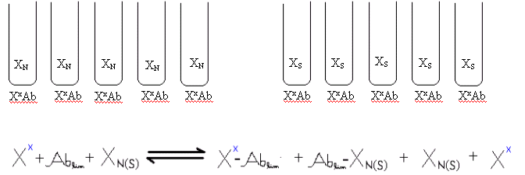
Xx.................značený Ag
Ab lim60%........protilátka ze zvířete /je limitováno ∼ známo její množství/
XN.................neznámý antigen
XS.................standardní antigen
oddělení IK:
• imunochemické – sekundární protilátka Abs
- vyrobí se proti prvotní protilátce Ab ∼ Ab pak vystupuje jako Ag
→ Abs + Ab ...vznikají sraženiny IK
- izolace IK -imunochemicky – Abs, fyzikálně - filtrace, centrifugace...
molekulární metody – elektroforéza, chromatografie ...
vyhodnocení:
- čím více molekul X se bude v každé zkumavce nacházet, tím méně molekul Xx se bude moc navázat s protilátkou

Slide 27
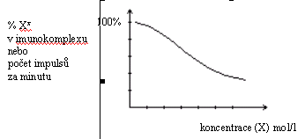
Vyhodnocení:

Slide 28
RIA
- výhody: ∗ vysoká citlivost, specifičnost, přesnost, automatizace procesů
∗ mikromnožství látek přímo v bioloogických kapalinách
nevýhody:
∗ nákladné zařízení, drahé přístroje-scintilátory, drahá scintilační tekutina
∗ radioaktivní materiál – zdravotní riziko, γ nebo β záření, zvl. bezpečnost při práci, likvidace radioakt. materiálu
∗ vlastnosti radionuklidů ∼ znehodnocování krátkým poločasem rozpadu – časová náročnost (musí se provést hned), u izotopů vydávajících γ záření (125I, 131I, 75Se) je omezena expirace souprav krátkým poločasem rozpadu

Slide 29
využití:
využití v kriminalistice, soudním lékařství (detekce jedovatých látek), stanovování velmi malého množství látek (nízko i vysokomolekulárních, např IgE) např.: kardiotonika, cytostatika (léčba infekčních onemocnění, nádorových onemocnění), hladiny hormonů, léčiv, vitamínů, drogy, minoritních složek séra, ve virologické diagnostice, vyšetření specif. autoprotilátek např. proti acetylcholinovému receptoru při myastemia gravis

Slide 30
v alergendiagnostice: RAST test (radioallergensorbent test) je vyvinutý pro detekci Ab proti specifickému alergenu, RIST test (radioimmunosorbent test) je testem vyvinutým pro zjistění antigenu, Radioimunoprecipitace je pokládána za nejpřesnější metodu pro stanovení IgE v sérech

Slide 31
FIA
Vypracována v r. 1941, uvedena do praxe v 50. letech
Princip: navázáním fluoresceinu – fluorochromu na bílkovin séra (Ag nebo Ab), podmínkou je neztratit imunologické vlastnosti. Výsledkem je spojení vysoké specifity imunologických reakcí s citlivostí průkazu fluorescence pomocí fluorescenčního mikroskopu- citlivost: 10-9- 10-12 mol/l
fluorescenční barviva: TMRITC........tetramethylrodaminizothiokyanát
FITC ............fluorescein izothiokyanát, PE …phycoerythrin
- podstata: molekula přechází ze základního energetického stavu při absorbování energie do stavu EXCITOVANÉHO, kde je nestabilní a vyzářením energie ve formě tepla či světla (emise) se vrací zpět
- energie dodána lampou v přístroji

Slide 32
FUNKCE FLUOROFORŮ:
Mají schopnost absorbovat světlo v UV oblasti a vyzařovat ve viditelné.
Jsou vhodné k vizualizaci sledovaných objektů. Jsou látky schopné vyzařovat (emitovat) přebytečnou E jako záření vyšší vlnové délky. Na konjugaci jsou vhodné pouze fluorochromy obsahující chemickou skupinu, která se pevně váže na bílkovinu. (Specificky se váží na určité struktury v BB ⇒ umožní jejich zviditelnění a další analýzu ∼ vyšší fluorescence = více fluoroforu = více látky v BB)
vlastnosti SONDY:
∗ intenzita fluorescence dostatečně vysoká
∗ fluorescenční signál odlišitelný od pozadí
vazba na sondu nesmí deformovat vazebné vlastnosti Ag a Ab
nenavázané barvivo musí být lehce odstranitelné
! biologický materiál sám o sobě vyzařuje energii → pozadí
✶ HOMOGENNÍ FIA
✴ HETEROGENNÍ

Slide 33
backround fluorescence ∼ fluorescence pozadí – je nežádoucí, musí se odfiltrovat, existují v podobě :
• AUTOFLUORESCENCE samotného vzorku /flavony, flavoprot., NADH.../
• REAGENČNÍ POZADÍ / fluorofor se naváže tam, kam nemá /
Pozitivní reakce: se jeví ve fluoresc. mikroskopu vyzařováním světla určité barvy typické pro použitý fluorochrom, zvýší se fluorescence v případě vzniku IK na rozdíl od pozadí Ag s navázaným F, či jiným způsobem se upřednostní vznik signálu v případě vzniku IK

Slide 34
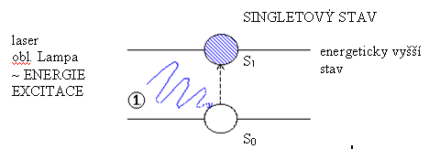
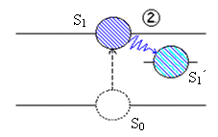
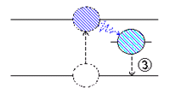
FLUORESCENCE
- třístupňový proces u FLUOROFORŮ a FLUOROCHROMŮ
- schopny absorbovat určité množství světla /struktura – ar. kruh/
1. FÁZE → EXCITACE
2. FÁZE → DOBA EXCITOVANÉHO STAVU
- trvá 10⁻⁹s ∼ velmi krátká
• konformační změna
disipace energie → část energie se ztrácí
– přechází na nižší stav
3.FÁZE → EMISE
- vyzáření energie, přechází na základní stav → vyzáření EMISNÍ ENERGIE
/∼ energie emisního spektra/
energie EXCITAČNÍ se NErovná EMISNÍ !!!
Eex> Eem h .(c/λex) > .(c/λem)
⇒ λex < λem ⇒ vl. délka excitační je menší než emisní

Slide 35
heterogení techniky
homogenní techniky
Homogenní FIA
nevyžaduje separaci volného a v imunokomplexech vázaného Ag či Ab před měřením fluorescence.
Citlivost je omezována interferencí s různými látkami ve vzorku (zejména v krevním séru), malý stupeň fluorescenčních změn.
Podstata: kompetitivní princip, využívá se fluorescenční polarizace, zhášení, stupńované fluorescence, excitační přenos fluorescence, fluorescenčně značený substrát.

Slide 36
Heterogenní FIA
Podstata: volné označené Ag se musí oddělit od Ag vázaných v imunokomplexech ( nebo volné značené Ab od Ab v komplexech) ještě před uskutečněním měření.
Oddělení:
precipitací imunokomplexů,
použitím značeného reaktantu Ag nebo Ab vázaného v tuhé fázi

Slide 37
Heterogenní FIA
Mikroskopická IFA má 2 modifikace: 1. Přímá a 2. nepřímá IFA patří mezi heterog. techniky
Přímá
a) detekce Ag
Vyšetřovaná tkáň je fixovaná na sklíčku (Ag), přidáme známou značenou protilátku AbF, inkubujeme a promyjeme. Ve fluorescenčním mikroskopu pak pozorujeme pozitivitu vzorku - záření na sklíčku
╟ Ag + AbF → ╟ měření fluorescence

Slide 38
Heterogenní FIA
b) detekce Ab
známý značený Ag nebo hapten fixován na sklíčku, HF nebo AgF převrstvíme vyšetřovaným sérem. Po inkubaci a promytí pozorujeme sklíčko pod fluor. mikroskopem
╟ AgF, HF + Ab → ╟ měření fluorescence
Nepřímá – průkaz Ab ve vyšetřovacím séru
Tkáň se známým Ag nebo buněčná kultura (suspenze jader. buněk) fixovanou na sklíčku převrstvíme vyšetřovaným sérem i kontrolními vzorky, následuje inkubace a promytí. Přidáme konjugát (sekund. Ab) s fluorochromem, opět inkubujeme a promyjeme a pak pozorujeme v mikroskopu
╟ Ag + Ab + AbSF →╟ měření fluorescence

Slide 39
Detekce FIA
přístroje :
• SPEKTROFLUOROMETR
- měří fluorescenci vztaženou na celý preparát
• FLUORESCENČNÍ MIKROSKOP
Fluorescenční: jako zdroj excitace využívá lampu s výbojkou pro UV záření. Obraz fluoreskujícího objektu na tmavém pozadí získáme pomocí 2 komplementárních filtrů: 1. primárního excitačního 2. sekundárního okulárového

Slide 40
FIA
Využití: průkaz a titrace Ab, průkaz Ag např. ANA test – protilátky proti nukleárnímu Ag (fluorescenční reakce v oblasti jader)
Přímá: k průkazu Ag v tkáňových řezech (např. deponované IK) nebo v další biolog. vzorcích pro rychlý průkaz patogenů ve sputu či bronchoalveolární laváži
Nepřímá: k průkazu autoprotilátek jak a) orgánově nespecifických (antinukleárních) Ab proti mitochondriím, hladkému svalstvu b) orgánově specifických (ab proti parietálním b. žaludku, β buňkám pankreatu, bazální membráně glomerulů, slinným žlazám a pod)

